Slide 1


Focus sul codice appalti: le procedure negoziate e gli affidamenti diretti
Giovedì 30 maggio 2024
Webinar
avv. Fabrizio Colasurdo

Slide 2
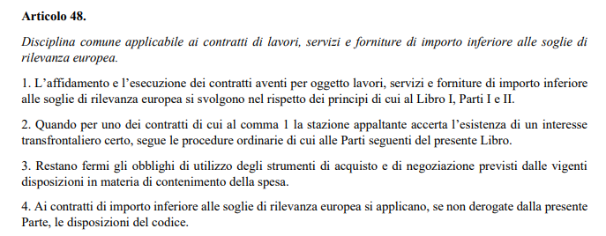
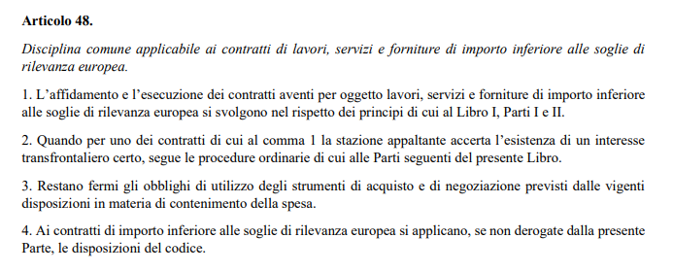
ARTICOLO 48
Disciplina dei contratti sotto soglia (s-s)
PUNTI FOCALI:
I contratti per cui è accertato (cioè, DEVE ESSERE PREVENTIVAMENTE VALUTATO) un interesse transfrontaliero CERTO, sono soggetti alle norme ordinarie;
Restano fermi gli obblighi derivanti dalle norme che impongono l’uso di strumenti di acquisto e negoziazione per ragioni di contenimento della spesa (in primis il comma 450 legge fin. 2007) → cfr. art. 49
Ai contratti s-s si applicano tutte le norme del codice, se non derogata dalla Parte I del Libro II (artt. 48-55)
Punti focali:
1) agli affidamenti s-s si applicano i PRINCIPI GENERALI (v. prec. corso del 1° marzo);
2) i contratti caratterizzati da interesse transfrontaliero CERTO sono soggetti a disciplina piena del codice anche se s-s;
3) Restano fermi gli obblighi di utilizzo di strumenti di acquisto e negoziazione per contenimento spesa (in primis comma 450 finanziaria 2007);
4) ai contratti s-s si applicano norme del codice SE NON DEROGATE DALLA PARTE I del LIBRO II (artt. 48-55)

Slide 3
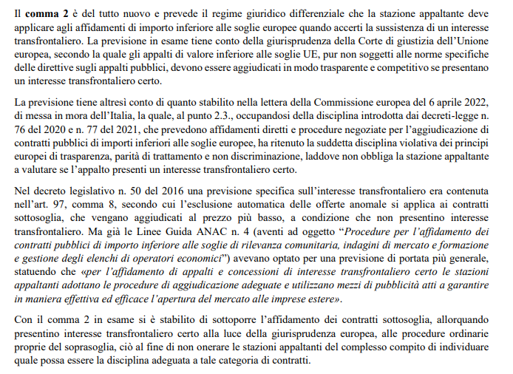
ARTICOLO 48
Interesse transfrontaliero
Relazione illustrativa
Cons. Stato, parere consultivo su L.G. ANAC n. 4
Le stazioni appaltanti verificano se per un appalto o una concessione di dimensioni inferiori alle soglie di cui all’articolo 35 del Codice dei contratti pubblici vi sia un interesse transfrontaliero certo in conformità ai criteri elaborati dalla Corte di Giustizia. Tale condizione non può essere ricavata, in via ipotetica, da taluni elementi che, considerati in astratto, potrebbero costituire indizi in tal senso, ma deve risultare in modo chiaro da una valutazione concreta delle circostanze dell’appalto in questione quali, a titolo esemplificativo, l’importo dell’appalto, in combinazione con il luogo di esecuzione dei lavori o, ancora, le caratteristiche tecniche dell’appalto e le caratteristiche specifiche dei prodotti in causa, tenendo anche conto, eventualmente, dell’esistenza di denunce (reali e non fittizie) presentate da operatori ubicati in altri Stati membri (si veda la Comunicazione della Commissione Europea 2006/C 179/02, relativa al diritto comunitario applicabile alle aggiudicazioni di appalti non o solo parzialmente disciplinate dalle direttive «appalti pubblici»). Possono essere considerati, al riguardo, anche precedenti affidamenti con oggetto analogo realizzati da parte della stazione appaltante o altre stazioni appaltanti di riferimento. È necessario tenere conto del fatto che, in alcuni casi, le frontiere attraversano centri urbani situati sul territorio di Stati membri diversi e che, in tali circostanze, anche appalti di valore esiguo possono presentare un interesse transfrontaliero certo. Per l’affidamento di appalti e concessioni di interesse transfrontaliero certo le stazioni appaltanti adottano le procedure di aggiudicazione adeguate e utilizzano mezzi di pubblicità atti a garantire in maniera effettiva ed efficace l’apertura del mercato alle imprese estere nonché il rispetto delle norme fondamentali e dei principi generali del Trattato e in particolare il principi di parità di trattamento e il principio di non discriminazione in base alla nazionalità oltreché l’obbligo di trasparenza che ne deriva»
Punti focali:
1) agli affidamenti s-s si applicano i PRINCIPI GENERALI (v. prec. corso del 1° marzo);
2) i contratti caratterizzati da interesse transfrontaliero CERTO sono soggetti a disciplina piena del codice anche se s-s;
3) Restano fermi gli obblighi di utilizzo di strumenti di acquisto e negoziazione per contenimento spesa (in primis comma 450 finanziaria 2007);
4) ai contratti s-s si applicano norme del codice SE NON DEROGATE DALLA PARTE I del LIBRO II (artt. 48-55)

Slide 4
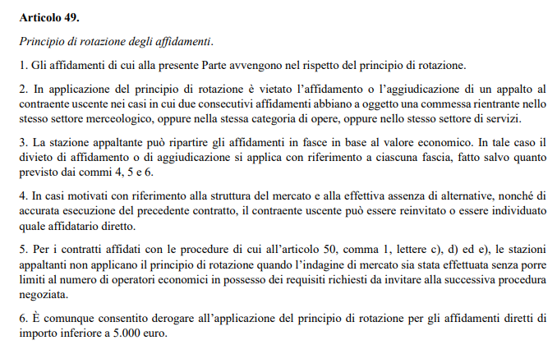
ARTICOLO 49
Principio di rotazione degli affidamenti
PUNTI FOCALI:
Principio di rotazione si applica solo a contratti s-s: non è mai citato altrove, se non per le concessioni s-s → non si applica ai contratti s-s con interesse transfrontaliero certo
È vietato l’affidamento al contraente uscente nei casi di «due consecutivi affidamenti» aventi ad oggetto commesse nello stesso settore merceologico. Non è una disposizione chiara: suppongo significhi che «nello stesso settore merceologico /di servizi/di opere, è vietato procedere a due affidamenti consecutivi di contratti al medesimo o.e.»
La ripartizione per fasce verosimilmente va prevista in un atto regolamentare
Previste eccezioni specifiche, che operano sia per settore sia, se previste, per fasce
Punti focali:
1) agli affidamenti s-s si applicano i PRINCIPI GENERALI (v. prec. corso del 1° marzo);
2) i contratti caratterizzati da interesse transfrontaliero CERTO sono soggetti a disciplina piena del codice anche se s-s;
3) Restano fermi gli obblighi di utilizzo di strumenti di acquisto e negoziazione per contenimento spesa (in primis comma 450 finanziaria 2007);
4) ai contratti s-s si applicano norme del codice SE NON DEROGATE DALLA PARTE I del LIBRO II (artt. 48-55)
Spiegazione del comma 2 nella relazione:
- il principio di rotazione si applica con riferimento all’affidamento immediatamente precedente nei casi in cui i due consecutivi affidamenti abbiano ad oggetto una commessa rientrante nello stesso settore merceologico, ovvero nella stessa categoria di opere, ovvero ancora nello stesso settore di servizi (comma 2);

Slide 5
ARTICOLO 49
PRINCIPIO DI ROTAZIONE E CONTRAENTE USCENTE
PARERE MIT 2177 del 25 Luglio 2023
Come si ricava dall’art. 49 del D.Lgs. 36/2023 relativo al principio di rotazione, è vietato l’affidamento di un appalto al contraente uscente nei casi in cui due consecutivi affidamenti abbiano ad oggetto una commessa rientrante nello stesso settore merceologico, oppure nella stessa categoria di opere, oppure nello stesso settore di servizi. In caso la stazione appaltante abbia previsto di ripartire gli affidamenti in fasce in base al valore economico, il divieto di affidamento si applica con riferimento a ciascuna fascia (commi 2 e 3). Quindi i presupposti che determinano il divieto di affidamento (o aggiudicazione) consecutivo risultano: 1) stesso settore merceologico, stessa categoria di opere, stesso settore di servizi; 2) stessa fascia di valore economico. Pertanto, risulta corretta la prima delle due affermazioni da voi riportate nel quesito, eventualmente integrata con il riferimento anche alla fascia di importo.
Si propone di utilizzare la SOA (per lavori) o la CLASSE CPV (4 cifre)
Punti focali:
1) agli affidamenti s-s si applicano i PRINCIPI GENERALI (v. prec. corso del 1° marzo);
2) i contratti caratterizzati da interesse transfrontaliero CERTO sono soggetti a disciplina piena del codice anche se s-s;
3) Restano fermi gli obblighi di utilizzo di strumenti di acquisto e negoziazione per contenimento spesa (in primis comma 450 finanziaria 2007);
4) ai contratti s-s si applicano norme del codice SE NON DEROGATE DALLA PARTE I del LIBRO II (artt. 48-55)

Slide 6
ARTICOLO 49
PRINCIPIO DI ROTAZIONE E CATEGORIA MERCEOLOGICA
PARERE MIT 2144 del 13 Dicembre 2023
Il tenore letterale dell’articolo citato, il quale prevede che “la stazione appaltante può ripartire…” denota chiaramente la volontà del legislatore di considerare la ripartizione degli affidamenti in fasce d’importo in base alle categorie merceologiche, quale mera possibilità per le SA. Resta fermo che, nel caso in cui le SA intendano dotarsi di elenchi di operatori economici ripartendo gli affidamenti in fasce d’importo, ai sensi di quanto previsto dall’art. 3, comma 1, dell’Allegato II.1 al D.Lgs. n. 36/2023, dovranno indicarlo nell’avviso di costituzione dell’Elenco.
Punti focali:
1) agli affidamenti s-s si applicano i PRINCIPI GENERALI (v. prec. corso del 1° marzo);
2) i contratti caratterizzati da interesse transfrontaliero CERTO sono soggetti a disciplina piena del codice anche se s-s;
3) Restano fermi gli obblighi di utilizzo di strumenti di acquisto e negoziazione per contenimento spesa (in primis comma 450 finanziaria 2007);
4) ai contratti s-s si applicano norme del codice SE NON DEROGATE DALLA PARTE I del LIBRO II (artt. 48-55)

Slide 7
ARTICOLO 49
PRINCIPIO DI ROTAZIONE E APPLICAZIONE DEI PRINCIPI GENERALI
PARERE MIT 2145 del 18 Luglio 2023
Il limite si riferisce al SINGOLO AFFIDAMENTO, non alla loro sommatoria
Anche per gli affidamenti di importi inferiori a 5.000€, vale il rispetto dei principi di cui al Libro I, Parte I, Titolo I ed in particolare il principio di cui all’art. 2 (principio della fiducia) e di cui ai commi 4, 5, e 6 dell’art. 14. In particolare, quest’ultimo comma 6 dispone che “un appalto non può essere frazionato per evitare l'applicazione delle norme del codice, tranne nel caso in cui ragioni oggettive lo giustifichino”. Al fine, quindi, di evitare possibili abusi per reiterazione senza limiti degli affidamenti ad un medesimo operatore economico, si suggerisce di dotarsi di una specifica disciplina al riguardo che consenta l’affidamento diretto in deroga al principio della rotazione ma nel rispetto dei principi che regolano gli affidamenti pubblici, anche sopra richiamati.
Punti focali:
1) agli affidamenti s-s si applicano i PRINCIPI GENERALI (v. prec. corso del 1° marzo);
2) i contratti caratterizzati da interesse transfrontaliero CERTO sono soggetti a disciplina piena del codice anche se s-s;
3) Restano fermi gli obblighi di utilizzo di strumenti di acquisto e negoziazione per contenimento spesa (in primis comma 450 finanziaria 2007);
4) ai contratti s-s si applicano norme del codice SE NON DEROGATE DALLA PARTE I del LIBRO II (artt. 48-55)

Slide 8
ARTICOLO 49
Principio di rotazione degli affidamenti. eccezioni
ROTAZIONE E INVITATO NON AGGIUDICATARIO
La rotazione si ha, quindi, solo a carico del soggetto che abbia conseguito la precedente aggiudicazione, escludendo, invece, dal divieto coloro che erano stati soltanto invitati alla precedente procedura negoziata, senza conseguire poi l’aggiudicazione (ribaltate quindi le L.G. ANAC precedenti). Si è ritenuto di escludere la
rotazione a carico del mero invitato, poiché in tale ipotesi la contrazione del principio concorrenziale non risulta in alcun modo giustificata dalla necessità di contenere asimmetrie informative a carico del precedente aggiudicatario
ECCEZIONI:
Non si applica (cioè, è vietato applicarlo) il principio di rotazione per affidamenti s-s diversi dall’affidamento diretto (art. 50, c. 1, lett. a) e b)) a condizione che non siano stati posti limiti al numero di concorrenti (qualificati) da invitare; il limite può essere anche l’estrazione a sorte;
È possibile derogare (quindi, con apposita motivazione) con riferimento a:
a) struttura del mercato e alla effettiva assenza di alternative → pare debbano sussistere entrambe le condizioni. Da chiarire se assenza di alternativa è da intendersi come assoluta o rapportata alla qualità/tipologia
b) accurata esecuzione del contratto precedente → concorre o no col precedente caso? Secondo CdS SI’; conforme anche parere MIT n. 1883/2023
In queste ipotesi, l’o.e. uscente può essere invitato o essere affidatario (si conferma quindi che il principio di rotazione opera sia con riferimento agli inviti sia con riferimento agli affidamenti).
3) È possibile derogare (motivando, anche se non indicato) sotto i 5.000 (v. comma 450)
Punti focali:
1) agli affidamenti s-s si applicano i PRINCIPI GENERALI (v. prec. corso del 1° marzo);
2) i contratti caratterizzati da interesse transfrontaliero CERTO sono soggetti a disciplina piena del codice anche se s-s;
3) Restano fermi gli obblighi di utilizzo di strumenti di acquisto e negoziazione per contenimento spesa (in primis comma 450 finanziaria 2007);
4) ai contratti s-s si applicano norme del codice SE NON DEROGATE DALLA PARTE I del LIBRO II (artt. 48-55)

Slide 9
ARTICOLO 50
Utilizzo delle procedure ordinarie
CIRCOLARE MIT 298/2023
Va ribadito che l'art. 48, comma 1, del Codice, sulla disciplina comune applicabile ai contratti sotto-soglia, richiama accanto al principio del risultato tutti i principi contenuti nel titolo I della Parte I del Primo Libro del Codice, tra cui rilevano, in particolare, il principio di accesso al mercato degli operatori economici nel rispetto dei principi di concorrenza, di imparzialità, di non discriminazione, di pubblicità e trasparenza, di proporzionalità e il principio della fiducia, che valorizza l'iniziativa e l'autonomia decisionale dei funzionari pubblici.
Tale richiamo conferma che le procedure del sotto-soglia saranno interpretate ed applicate tenendo conto, al contempo, del principio del risultato, degli ulteriori principi del Titolo I, Parte I, Primo Libro del Codice e dei principi generali dell'ordinamento attraverso le prassi delle Amministrazioni pubbliche e la giurisprudenza.
In considerazione di quanto esposto, si ribadisce che le disposizioni contenute nell'art. 50 del Codice vanno interpretate ed applicate nel solco dei principi e delle regole della normativa di settore dell'Unione europea, che in particolare richiama gli Stati membri a prevedere la possibilità per le amministrazioni aggiudicatrici di applicare procedure aperte o ristrette, come disposto dalla direttiva 2014/24/UE.
A FAVORE
L’ANAC ha accolto con favore la Circolare Ministeriale sottolineando la necessità di tenere in debita considerazione, oltre che al principio del risultato, anche tutti gli altri principi di derivazione comunitaria applicabili in materia, evidenziando tuttavia che, dato il carattere indubbiamente innovativo occorrerebbe procedere ad una modifica legislativa
CONTRA
Il Consiglio Nazionale degli Ingegneri ha espresso le proprie perplessità rispetto al contenuto innovativo della Circolare che si porrebbe in contrasto letterale con il disposto normativo e che in ogni caso occorrerebbe procedere con una modifica normativa.
Punti focali:
1) agli affidamenti s-s si applicano i PRINCIPI GENERALI (v. prec. corso del 1° marzo);
2) i contratti caratterizzati da interesse transfrontaliero CERTO sono soggetti a disciplina piena del codice anche se s-s;
3) Restano fermi gli obblighi di utilizzo di strumenti di acquisto e negoziazione per contenimento spesa (in primis comma 450 finanziaria 2007);
4) ai contratti s-s si applicano norme del codice SE NON DEROGATE DALLA PARTE I del LIBRO II (artt. 48-55)
Ma si può usare negoziata in luogo di affidamento diretto?
Parere 2320: L'art. 50, c. 1 lett. e) è applicabile solo per importi pari o superiori a 140.000 euro. Per importi sotto i 140.000 euro trova applicazione la lett. b) del medesimo articolo, eventualmente con consultazione di più operatori economici; in tal caso non trova applicazione l'art. 54 del codice dei contratti pubblici, divenendo possibile la verifica di congruità ove vi siano elementi specifici, a norma dall'art. 54, c. 1 ultimo periodo.

Slide 10
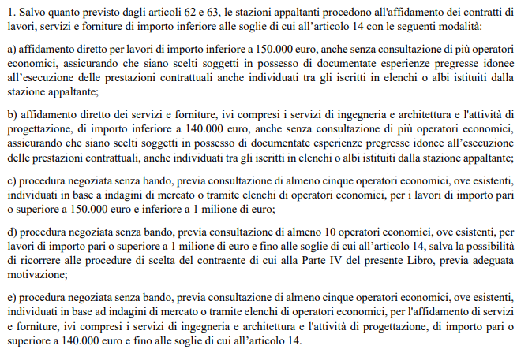
ARTICOLO 50
Procedure per l’affidamento
Rif. a centrali di committenza
La preferenza per il richiamo a “esperienze idonee” piuttosto che a “esperienze analoghe” attiene alla scelta di ampliare il margine valutativo della stazione appaltante, che può apprezzare attività precedenti dell’operatore economico in ambiti anche non strettamente analoghi all’oggetto della gara ma tuttavia idonei a garantite la buona riuscita dell’affidamento
Lavori
Procedure di scelta ordinarie
Punti focali:
1) agli affidamenti s-s si applicano i PRINCIPI GENERALI (v. prec. corso del 1° marzo);
2) i contratti caratterizzati da interesse transfrontaliero CERTO sono soggetti a disciplina piena del codice anche se s-s;
3) Restano fermi gli obblighi di utilizzo di strumenti di acquisto e negoziazione per contenimento spesa (in primis comma 450 finanziaria 2007);
4) ai contratti s-s si applicano norme del codice SE NON DEROGATE DALLA PARTE I del LIBRO II (artt. 48-55)
Serv. e forn.

Slide 11
ARTICOLO 50
S-S. Procedure di scelta ordinarie
Sono citate solo per gli appalti di lavori compresi tra euro 1mln e la soglia, PREVIA ADEGUATA MOTIVAZIONE
Consiglio di Stato:
Il comma 1, lett. d) prevede che, in ipotesi di lavori di importo pari o superiore a un milione di euro e fino alle soglie europee, la stazione appaltante, in luogo del ricorso alla procedura negoziata senza bando, possa utilizzare le procedure ordinarie, «previa adeguata motivazione».
La disciplina del sottosoglia di cui al decreto legge n. 76 del 2020 (art. 1, comma 2) non contemplava il possibile ricorso alle procedure ordinarie, ciò al fine di imporre l’utilizzo delle procedure semplificate, da cui talvolta le stazioni appaltanti tendono a sfuggire, temendo i maggiori margini di discrezionalità da esse offerti.
Al contrario, l’art. 36, comma 2 del decreto legislativo n. 50 del 2016, prevedeva l’utilizzo delle procedure ordinarie come facoltà sempre percorribile dalla stazione appaltante («salva la possibilità di ricorrere alle procedure ordinarie»). Nel comma 1, lett. d), in esame si è percorsa una via mediana, costituita dalla possibilità per le stazioni appaltanti, per gli appalti di lavori sottosoglia di importo più significativo, di impiegare le procedure ordinarie, ma «previa adeguata motivazione». Si tratta cioè non di libera opzione, ma della possibilità di accedere alle più complesse procedure ordinarie in esito a una specifica motivazione delle ragioni tecniche che, nel singolo caso, rendono preferibile – effettuato il dovuto bilanciamento degli interessi pubblici in gioco – l’utilizzo del più garantistico, ma più complesso, procedimento ordinario di gara.
Punti focali:
1) agli affidamenti s-s si applicano i PRINCIPI GENERALI (v. prec. corso del 1° marzo);
2) i contratti caratterizzati da interesse transfrontaliero CERTO sono soggetti a disciplina piena del codice anche se s-s;
3) Restano fermi gli obblighi di utilizzo di strumenti di acquisto e negoziazione per contenimento spesa (in primis comma 450 finanziaria 2007);
4) ai contratti s-s si applicano norme del codice SE NON DEROGATE DALLA PARTE I del LIBRO II (artt. 48-55)

Slide 12
ARTICOLO 50
Termine minimo/parere MIT 2449 del 17 aprile 2024 – termini di conclusione
L’art. 76 del d.lgs. 36/2023, rubricato “Procedura negoziata senza pubblicazione di un bando”, non contiene la previsione di un termine minimo per la presentazione delle offerte da parte dell’operatore economico.
Pertanto - visto l’art. 92, co. 4, d.lgs. 36/2023, per il quale “se nel corso della procedura di aggiudicazione la stazione appaltante richiede a un operatore economico un adempimento per il quale non è previsto un termine, tale termine è di dieci giorni, salvo che sia diversamente disposto dalla stessa stazione appaltante” – è nella discrezionalità della stazione appaltante decidere il predetto termine, tenendo conto della complessità della procedura.
TERMINI DI CONCLUSIONE
Non ci sono per affidamento diretto (che è istantaneo)
Per negoziata sono di 4 mesi per OEPV e di tre mesi per prezzo più basso.
il termine decorre dalla data di pubblicazione del bando o dall’invio degli inviti a offrire.
l’atto conclusivo della procedura di gara è l’aggiudicazione.
il superamento dei termini di conclusione della procedura costituisce silenzio inadempimento (art. 17 comma 3), con conseguente possibilità per il privato di promuovere un’azione ai sensi degli artt. 31 e 117 c.p.a. chiedendo al giudice l’accertamento dell’obbligo dell’amministrazione di provvedere.
Quanto alla verifica del rispetto del dovere di buona fede, regola di esercizio del potere pubblicistico ai sensi degli artt. 2, 5 e 209 stante la sussistenza, nell’ambito del procedimento di gara, anche prima dell’aggiudicazione, di un affidamento dell’operatore economico sul legittimo esercizio del potere e sulla conformità del comportamento amministrativo al principio di buona fede (art. 5), l’inosservanza dei termini di conclusione delle procedure possa dar luogo alla responsabilità precontrattuale della pubblica amministrazione.
Punti focali:
1) agli affidamenti s-s si applicano i PRINCIPI GENERALI (v. prec. corso del 1° marzo);
2) i contratti caratterizzati da interesse transfrontaliero CERTO sono soggetti a disciplina piena del codice anche se s-s;
3) Restano fermi gli obblighi di utilizzo di strumenti di acquisto e negoziazione per contenimento spesa (in primis comma 450 finanziaria 2007);
4) ai contratti s-s si applicano norme del codice SE NON DEROGATE DALLA PARTE I del LIBRO II (artt. 48-55)

Slide 13
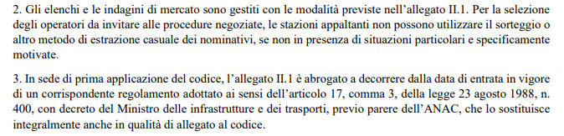
ARTICOLO 50
Procedure per l’affidamento – elenchi e indagini di mercato
Elenchi, Albi e indagini di mercato sono previsti:
Elenchi o albi istituiti dalla S.A. per affidamenti diretti (lett. a) e b))
Indagini di mercato o elenchi di operatori economici previsti per procedure negoziate «minor» (lett. c) ed e).
Non è previsto nulla per le procedure negoziate maior (sopra il 1mln €) della lettera f)
PUNTI FOCALI:
Divieto di uso del sorteggio, salve specifiche situazioni e previa motivazione
Non sono menzionati gli Albi di cui alle lett. a) e b)
Allegato II.1 destinato a breve vita.
Parere 2294 del 22 giugno 2024
considerato il numero decisamente elevato degli operatori abitualmente partecipanti alle procedure (anche oltre 300) tale da determinare una situazione di paralisi amministrativa qualora si dovesse procedere ad una preliminare valutazione degli invitati (quasi una prequalifica), è legittimo introdurre nell’avviso pubblico la clausola del sorteggio qualora il numero di manifestazioni di interesse pervenute sia superiore al numero minimo previsto per legge ovvero ad un suo multiplo (esempio il doppio)? L’art. 50, co. 2, ultimo capoverso del d.lgs. 36/2023 sancisce espressamente che “per la selezione degli operatori da invitare alle procedure negoziate, le stazioni appaltanti non possono utilizzare il sorteggio o altro metodo di estrazione casuale dei nominativi, se non in presenza di situazioni particolari e specificamente motivate, nei casi in cui non risulti praticabile nessun altro metodo di selezione degli operatori”. Ancora, l’art. 4, co. 1, dell’allegato II.1 al Codice rileva che “Il sorteggio o altri metodi di estrazione casuale dei nominativi sono consentiti solo in casi eccezionali in cui il ricorso ai criteri di cui al primo periodo è impossibile o comporta per la stazione appaltante oneri assolutamente incompatibili con il celere svolgimento della procedura”. Ed invero, nella Relazione Illustrativa al Codice, p. 75, si legge che “si è ritenuto di prevedere espressamente nel codice il divieto del sorteggio, costituente uno dei criteri della legge delega”. Pertanto, la risposta al primo quesito è negativa. Tuttavia, la s.a. potrà valutare e, quindi, motivare adeguatamente e in termini puntuali nella determina, la eventuale extrema ratio di ricorrere al sorteggio in presenza di un preciso dato oggettivo, che giustifichi il ricorso a tale rimedio semplificatorio e che denoti l’impossibilità di utilizzare altri metodi.
Qualora sia possibile prevedere il sorteggio, la verifica dei requisiti in capo all’aggiudicatario va effettuata anche alla data di scadenza per la presentazione delle manifestazioni indicata nell’avviso pubblico? i requisiti di qualificazione, salvo diversa indicazione contenuta nell’avviso di indagine di mercato per la manifestazione di interesse, devono essere posseduti dall’aggiudicatario entro la data di presentazione della domanda di partecipazione alla procedura negoziata, e non entro la data di manifestazione di interesse
Punti focali:
1) agli affidamenti s-s si applicano i PRINCIPI GENERALI (v. prec. corso del 1° marzo);
2) i contratti caratterizzati da interesse transfrontaliero CERTO sono soggetti a disciplina piena del codice anche se s-s;
3) Restano fermi gli obblighi di utilizzo di strumenti di acquisto e negoziazione per contenimento spesa (in primis comma 450 finanziaria 2007);
4) ai contratti s-s si applicano norme del codice SE NON DEROGATE DALLA PARTE I del LIBRO II (artt. 48-55)

Slide 14
ARTICOLO 50
AFFIDAMENTO DIRETTO E CONCESSIONI
PARERE MIT 2049 e 2441 del 17 Aprile 2024
La procedura per l'affidamento dei contratti di concessione è indicata all'articolo 182 e ss. del D.lgs. 36/2023. Per il solo caso di affidamento di contratti di concessione il cui valore sia inferiore alla soglia di cui all’articolo 14, comma 1, lettera a), viste le esigenze di flessibilità e semplificazione già enunciate nella Relazione al Codice (cfr. p. 224), in base al tenore dell'art. 187 del d.lgs. 36/2023, "l’ente concedente può procedere mediante procedura negoziata, senza pubblicazione di un bando di gara, previa consultazione, ove esistenti, di almeno 10 operatori economici, nel rispetto di un criterio di rotazione degli inviti, individuati sulla base di indagini di mercato o tramite elenchi di operatori economici"; ferma restando la facoltà, anche per tali procedure, di agire ai sensi dell'art. 182 e ss. del d.lgs. 36/2023. Pertanto, in risposta al quesito, la stazione appaltante potrà affidare la concessione sotto-soglia mediante procedura negoziata senza pubblicazione di un bando ex art. 187 del d.lgs. 36/2023, o, in alternativa, potrà agire ai sensi dell'art. 182 e ss. del Codice. E' quindi escluso il ricorso all'affidamento diretto.
Punti focali:
1) agli affidamenti s-s si applicano i PRINCIPI GENERALI (v. prec. corso del 1° marzo);
2) i contratti caratterizzati da interesse transfrontaliero CERTO sono soggetti a disciplina piena del codice anche se s-s;
3) Restano fermi gli obblighi di utilizzo di strumenti di acquisto e negoziazione per contenimento spesa (in primis comma 450 finanziaria 2007);
4) ai contratti s-s si applicano norme del codice SE NON DEROGATE DALLA PARTE I del LIBRO II (artt. 48-55)

Slide 15
ARTICOLO 50
AFFIDAMENTO DIRETTO – CCNL e COSTO MANODOPERA
PARERE MIT 2338 del 26 Febbraio 2024
In base all’art. 48, co. 4, d.lgs. 36/2023 “ai contratti di importo inferiore alle soglie di rilevanza europea si applicano, se non derogate dalla presente Parte, le disposizioni del codice”. Da tale disposizione consegue la regola secondo cui ai contratti sottosoglia europea si applicano, in primis, le regole semplificatorie previste dagli artt. 48-55 d.lgs. 36/2023 e, per le sole parti ivi non regolate, la disciplina ordinaria (prevista per gli appalti sopra-soglia) del Codice dei contratti pubblici. Venendo all’esame del primo quesito, l’articolo 11 del d.lgs. 36/2023 introduce il c.d. principio di applicazione dei contratti collettivi nazionali di settore, i quali devono essere indicati dalla stazione appaltante o dall’ente concedente nel bando di gara o negli inviti (cfr. art. 11, co. 2, d.lgs. 36/2023), seppur con facoltà per l’operatore economico di indicare, nella propria offerta, un differente ccnl che garantisca l’equivalenza delle tutele ai lavoratori dipendenti (art. 11, co. 3, d.lgs. 36/2023). Invero, come è dato leggersi nella Relazione Illustrativa, p. 27, si “prevede come previsione generale l’obbligo di applicare il contratto collettivo nazionale di lavoro in vigore per il settore e per la zona nella quale si eseguono le prestazioni oggetto del contratto”. Tanto premesso, il principio in esame non può non trovare applicazione anche negli affidamenti diretti, seppur con la precisazione secondo cui – visto il co. 2 del citato art. 11 d.lgs. 36/2023 – la mancanza di un bando o di invito di gara sembra produrre una apparente disapplicazione del comma citato per l’affidamento diretto. Tuttavia, visto il principio del risultato di cui all’art. 1 del d.lgs. 36/2023, la stazione appaltante potrà indicare il ccnl, ex art. 11 del d.lgs. 36/2023, per vie informali, p.e. nel momento in cui procede alla richiesta di preventivo all’operatore economico. In ordine al secondo quesito, si precisa che l’art. 41, comma 14, d.lgs. 36/2023 trova applicazione anche negli affidamenti diretti in quanto la norma esprime un principio generale - quale la tutela dei lavoratori - che deve essere comunque rispettato, indipendentemente dalle modalità di affidamento.
Punti focali:
1) agli affidamenti s-s si applicano i PRINCIPI GENERALI (v. prec. corso del 1° marzo);
2) i contratti caratterizzati da interesse transfrontaliero CERTO sono soggetti a disciplina piena del codice anche se s-s;
3) Restano fermi gli obblighi di utilizzo di strumenti di acquisto e negoziazione per contenimento spesa (in primis comma 450 finanziaria 2007);
4) ai contratti s-s si applicano norme del codice SE NON DEROGATE DALLA PARTE I del LIBRO II (artt. 48-55)

Slide 16
ARTICOLO 50
AFFIDAMENTO DIRETTO E VERIFICA CONGRUITA’
PARERE MIT 2391 del 26 Febbraio 2024
Nell’ambito degli affidamenti diretti non si dovrà procedere alla verifica di congruità ex art. 110, in quanto tale disposizione presuppone un previo confronti comparativo fra più offerte, che, negli affidamenti diretti è assente in re ipsa. Ad abundantiam, si precisa, comunque, che l’art. 54, co. 1, d.lgs. 36/2023 prevede per gli affidamenti sotto-soglia nel caso di aggiudicazione con il criterio del prezzo più basso, per lavori e servizi, in deroga all’art. 110 del d.lgs. 36/2023, che la stazione appaltante possa indicare nei documenti di gara l’esclusione automatica delle offerte che risultano anormalmente basse (sempre che il numero delle offerte ammesse sia pari o superiore a cinque). Si precisa, da ultimo, che in caso di indicazione di un costo della manodopera diverso da quello indicato dalla Amministrazione, la s.a. debba procedere a controllare il costo dichiarato. Ciò nell’ottica di una maggiore semplificazione e celerità delle procedure di affidamento diretto.
Punti focali:
1) agli affidamenti s-s si applicano i PRINCIPI GENERALI (v. prec. corso del 1° marzo);
2) i contratti caratterizzati da interesse transfrontaliero CERTO sono soggetti a disciplina piena del codice anche se s-s;
3) Restano fermi gli obblighi di utilizzo di strumenti di acquisto e negoziazione per contenimento spesa (in primis comma 450 finanziaria 2007);
4) ai contratti s-s si applicano norme del codice SE NON DEROGATE DALLA PARTE I del LIBRO II (artt. 48-55)

Slide 17
ARTICOLO 50
AFFIDAMENTO DIRETTO E DIGITALIZZAZIONE CONTRATTI
PARERE MIT 2525 del 14 Aprile 2024
A decorrere dal 1° gennaio 2024, anche per le procedure sotto-soglia vi è l’obbligo di procedere tramite piattaforma ai sensi degli artt. 25 e 26 del d.lgs. 36/2023. Si veda il Comunicato del Presidente Anac del 10 gennaio 2024, “Indicazioni di carattere transitorio sull’applicazione delle disposizioni del codice dei contratti pubblici in materia di digitalizzazione degli affidamenti di importo inferiore a 5.000 euro” (raggiungibile al seguente link: https://www.anticorruzione.it/-/comunicato-del-presidente-del-10-gennaio-2024 ) - il quale specifica che “al fine di favorire le Amministrazioni nell’adeguarsi ai nuovi sistemi che prevedono l’utilizzo delle piattaforme elettroniche e garantire così un migliore passaggio verso l’amministrazione digitale, sentito il Ministero delle Infrastrutture e dei Trasporti, ritiene in ogni caso necessario chiarire che allo scopo di consentire lo svolgimento delle ordinarie attività di approvvigionamento in coerenza con gli obiettivi della digitalizzazione, l’utilizzo dell’interfaccia web messa a disposizione dalla piattaforma contratti pubblici - PCP dell’Autorità, raggiungibile al link https://www.anticorruzione.it/-/piattaforma-contrattipubblici, sarà disponibile anche per gli affidamenti diretti di importo inferiore a 5.000 euro fino al 30 settembre 2024
Punti focali:
1) agli affidamenti s-s si applicano i PRINCIPI GENERALI (v. prec. corso del 1° marzo);
2) i contratti caratterizzati da interesse transfrontaliero CERTO sono soggetti a disciplina piena del codice anche se s-s;
3) Restano fermi gli obblighi di utilizzo di strumenti di acquisto e negoziazione per contenimento spesa (in primis comma 450 finanziaria 2007);
4) ai contratti s-s si applicano norme del codice SE NON DEROGATE DALLA PARTE I del LIBRO II (artt. 48-55)

Slide 18
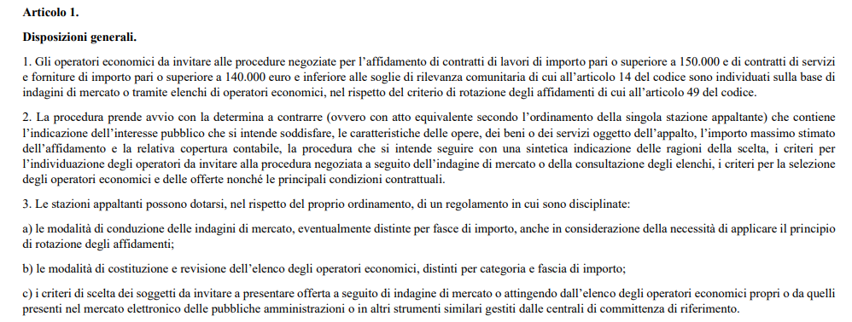
All. II.1
Elenchi e indagini di mercato
Punti focali:
1) agli affidamenti s-s si applicano i PRINCIPI GENERALI (v. prec. corso del 1° marzo);
2) i contratti caratterizzati da interesse transfrontaliero CERTO sono soggetti a disciplina piena del codice anche se s-s;
3) Restano fermi gli obblighi di utilizzo di strumenti di acquisto e negoziazione per contenimento spesa (in primis comma 450 finanziaria 2007);
4) ai contratti s-s si applicano norme del codice SE NON DEROGATE DALLA PARTE I del LIBRO II (artt. 48-55)
Non si applica agli affidamenti diretti, ma solo alle procedure negoziate → non c’è disciplina su ALBI e ELENCHI per affidamenti diretti
È necessaria la intermediazione della fonte regolamentare, dove potranno essere disciplinate anche le modalità da seguirsi per gli affidamenti diretti, che non incontreranno limiti superiori derivanti dall’allegato. Viceversa, Nel rispetto del principio di gerarchia delle fonti, la disciplina regolamentare per le indagini di mercato relative alle negoziate deve essere coerente con quanto in materia previsto dalle norme di rango primario e dall’Allegato.

Slide 19
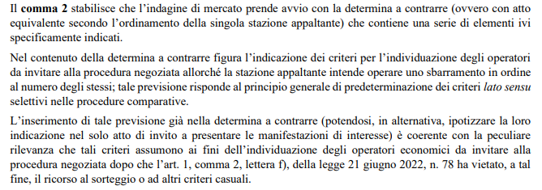
All. II.1
Elenchi e indagini di mercato – procedura per indagine di mercato/costituz. elenco
CdS, relazione
Quella esposta al comma 2 è la disciplina della determina a contrarre per l’affidamento, non quella per l’indagine di mercato/la redazione di elenco (la norma è tra quelle comuni alle due tipologie). Quindi si direbbe che la determina a contrarre deve essere antecedente (sempre) alla indagine di mercato o alla procedura per la redazione dell’elenco.
Deve essere predeterminato e indicato esplicitamente se si intende inserire uno sbarramento per numero (che non può essere, salvo eccezioni motivate, il sorteggio), dato che questo elemento determina l’obbligo o il divieto di applicazione del principio di rotazione
Punti focali:
1) agli affidamenti s-s si applicano i PRINCIPI GENERALI (v. prec. corso del 1° marzo);
2) i contratti caratterizzati da interesse transfrontaliero CERTO sono soggetti a disciplina piena del codice anche se s-s;
3) Restano fermi gli obblighi di utilizzo di strumenti di acquisto e negoziazione per contenimento spesa (in primis comma 450 finanziaria 2007);
4) ai contratti s-s si applicano norme del codice SE NON DEROGATE DALLA PARTE I del LIBRO II (artt. 48-55)

Slide 20
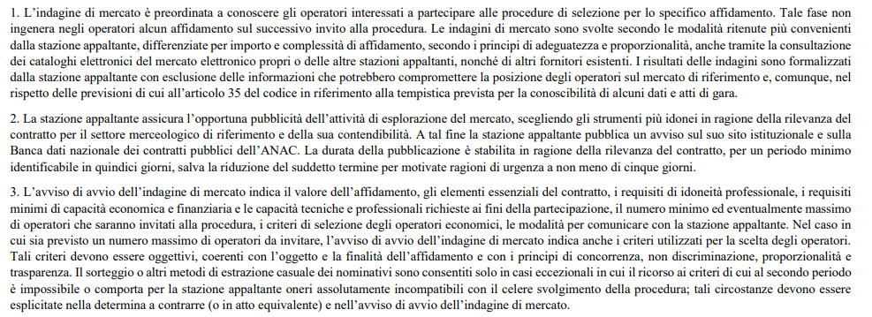
All. II.1
Elenchi e indagini di mercato – Art. 2, indagine di mercato
l’indagine di mercato avviene secondo le modalità più convenienti, in relazione a importo e complessità
Deve essere data adeguata pubblicità all’avvio dell’indagine, secondo le modalità ritenute più opportune
In ogni caso, deve essere operata una pubblicazione dell’AVVISO DI AVVIO DELL’INDAGINE sul sito istituzionale e sulla Banca dati ANAC
L’avviso deve restare pubblicato per ALMENO 15 GG (PERIODO MINIMO), riducibile ad almeno 5 gg per ragioni di urgenza
Punti focali:
1) agli affidamenti s-s si applicano i PRINCIPI GENERALI (v. prec. corso del 1° marzo);
2) i contratti caratterizzati da interesse transfrontaliero CERTO sono soggetti a disciplina piena del codice anche se s-s;
3) Restano fermi gli obblighi di utilizzo di strumenti di acquisto e negoziazione per contenimento spesa (in primis comma 450 finanziaria 2007);
4) ai contratti s-s si applicano norme del codice SE NON DEROGATE DALLA PARTE I del LIBRO II (artt. 48-55)

Slide 21
All. II.1
Elenchi e indagini di mercato – Art. 2, contenuti dell’avviso di avvio di indagine di mercato
CONTENUTI DELL’AVVISO DI AVVIO DELL’INDAGINE DI MERCATO
Il valore dell’affidamento;
gli elementi essenziali del contratto;
i requisiti di idoneità professionale, i requisiti minimi di capacità economica e finanziaria e le capacità tecniche e professionali richieste ai fini della partecipazione;
il numero minimo ed eventualmente massimo di operatori che saranno invitati alla procedura;
i criteri di selezione degli operatori economici;
le modalità per comunicare con la stazione appaltante;
Se è previsto un numero massimo di operatori da invitare, e del caso i criteri utilizzati per la scelta degli operatori. Tali criteri devono essere oggettivi, coerenti con l’oggetto e la finalità dell’affidamento e con i principi di concorrenza, non discriminazione, proporzionalità e trasparenza. Il sorteggio o altri metodi di estrazione casuale dei nominativi sono consentiti solo in casi eccezionali in cui il ricorso ai criteri di cui al secondo periodo è impossibile o comporta per la stazione appaltante oneri assolutamente incompatibili con il celere svolgimento della procedura.
Oltre ai contenuti minimi già indicati nella determina a contrarre: «indicazione dell’interesse pubblico che si intende soddisfare, le caratteristiche delle opere, dei beni o dei servizi oggetto dell’appalto, l’importo massimo stimato dell’affidamento e la relativa copertura contabile, la procedura che si intende seguire con una sintetica indicazione delle ragioni della scelta, i criteri per l’individuazione degli operatori da invitare alla procedura negoziata a seguito dell’indagine di mercato o della consultazione degli elenchi, i criteri per la selezione degli operatori economici e delle offerte nonché le principali condizioni contrattuali»
Punti focali:
1) agli affidamenti s-s si applicano i PRINCIPI GENERALI (v. prec. corso del 1° marzo);
2) i contratti caratterizzati da interesse transfrontaliero CERTO sono soggetti a disciplina piena del codice anche se s-s;
3) Restano fermi gli obblighi di utilizzo di strumenti di acquisto e negoziazione per contenimento spesa (in primis comma 450 finanziaria 2007);
4) ai contratti s-s si applicano norme del codice SE NON DEROGATE DALLA PARTE I del LIBRO II (artt. 48-55)

Slide 22
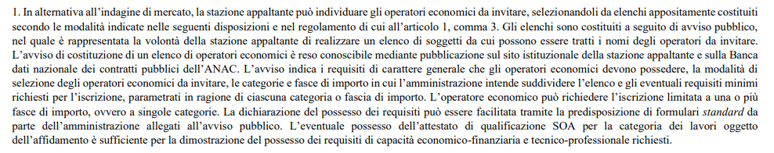
All. II.1
Elenchi e indagini di mercato – Art. 3, elenchi di operatori economici
L’elenco può essere costituito solo previa adozione di atto regolamentare adottato ai sensi art. 1, c. 3 (viceversa l’indagine di mercato può anche prescindere);
Deve essere pubblicato un AVVISO pubblico di costituzione
L’avviso deve essere pubblicato su sito istituzionale S.A. e su Banca dati nazionale: non è indicata durata minima della pubblicazione perché «l’iscrizione (…) è consentita senza limitazioni temporali» (c. 2)
S.A. valuta domande pervenute entro 30 giorni (salvo maggiore termine cmq inferiore a 90 gg in caso di molteplicità di domande pervenute). Il mancato diniego equivale ad iscrizione
I requisiti minimi dell’avviso sono quelli indicati: requisiti di carattere generale che gli operatori economici devono possedere, la modalità di selezione degli operatori economici da invitare, le categorie e fasce di importo in cui l’amministrazione intende suddividere l’elenco e gli eventuali requisiti minimi richiesti per l’iscrizione, parametrati in ragione di ciascuna categoria o fascia di importo;
Deve essere richiesta dichiarazione sostitutiva su possesso requisiti
Punti focali:
1) agli affidamenti s-s si applicano i PRINCIPI GENERALI (v. prec. corso del 1° marzo);
2) i contratti caratterizzati da interesse transfrontaliero CERTO sono soggetti a disciplina piena del codice anche se s-s;
3) Restano fermi gli obblighi di utilizzo di strumenti di acquisto e negoziazione per contenimento spesa (in primis comma 450 finanziaria 2007);
4) ai contratti s-s si applicano norme del codice SE NON DEROGATE DALLA PARTE I del LIBRO II (artt. 48-55)

Slide 23

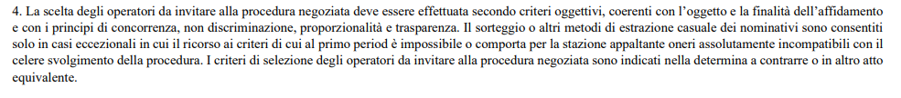
All. II.1
Elenchi e indagini di mercato – Art. 3, elenchi di operatori economici/2
Devono essere stabilite modalità di revisione periodica (nel regolamento e/o nell’avviso);
L’elenco deve essere mantenuto (esclusione o.e. senza requisiti o che abbiano chiesto cancellazione totale o parziale o cambio di sezione);
Manutenzione può avvenire con corrispondenza via pec
Gli elenchi sono pubblicati su sito web S.A.
Punti focali:
1) agli affidamenti s-s si applicano i PRINCIPI GENERALI (v. prec. corso del 1° marzo);
2) i contratti caratterizzati da interesse transfrontaliero CERTO sono soggetti a disciplina piena del codice anche se s-s;
3) Restano fermi gli obblighi di utilizzo di strumenti di acquisto e negoziazione per contenimento spesa (in primis comma 450 finanziaria 2007);
4) ai contratti s-s si applicano norme del codice SE NON DEROGATE DALLA PARTE I del LIBRO II (artt. 48-55)
I criteri con cui si attinge all’Elenco vanno di volta in volta indicati nella det. a contrarre

Slide 24
ARTICOLO 50
Procedure per l’affidamento – criterio di aggiudicazione
«Per gli affidamenti di cui alle lettere c), d) ed e)»
Ne discende che gli affidamenti diretti non hanno criterio di aggiudicazione «per natura»
Le S.A. possono usare alternativamente
OEPV
Prezzo più basso
SALVO
Per i contratti ad alta intensità di manodopera, per cui è obbligatorio ricorrere ad OEPV «onde evitare i costi sociali che potrebbero derivare da una concorrenza basata solamente sul prezzo».
Sono ad alta intensità di manodopera i contratti per i quali «per i quali «il costo della manodopera è pari o superiore al 50 per cento dell’importo complessivo dei corrispettivi», secondo la definizione dell’art. 2 lett. e) Allegato I.1 del nuovo codice.
Nell’ipotesi, invece, contemplata dalla suddetta lett. d), di utilizzo facoltativo da parte della stazione appaltante delle procedure ordinarie, valgono evidentemente le regole del soprasoglia anche con riferimento ai criteri di aggiudicazione.
Punti focali:
1) agli affidamenti s-s si applicano i PRINCIPI GENERALI (v. prec. corso del 1° marzo);
2) i contratti caratterizzati da interesse transfrontaliero CERTO sono soggetti a disciplina piena del codice anche se s-s;
3) Restano fermi gli obblighi di utilizzo di strumenti di acquisto e negoziazione per contenimento spesa (in primis comma 450 finanziaria 2007);
4) ai contratti s-s si applicano norme del codice SE NON DEROGATE DALLA PARTE I del LIBRO II (artt. 48-55)

Slide 25


ARTICOLO 50
Affidamenti S-S – aggiudicazione e esecuzione
Nel caso di OEPV, la S.A. nomina una Commissione giudicatrice a cui può partecipare il RUP anche in qualità di Presidente (art. 51)
Punti focali:
1) agli affidamenti s-s si applicano i PRINCIPI GENERALI (v. prec. corso del 1° marzo);
2) i contratti caratterizzati da interesse transfrontaliero CERTO sono soggetti a disciplina piena del codice anche se s-s;
3) Restano fermi gli obblighi di utilizzo di strumenti di acquisto e negoziazione per contenimento spesa (in primis comma 450 finanziaria 2007);
4) ai contratti s-s si applicano norme del codice SE NON DEROGATE DALLA PARTE I del LIBRO II (artt. 48-55)

Slide 26
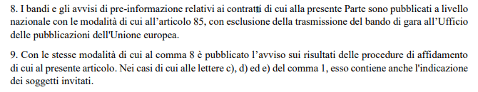
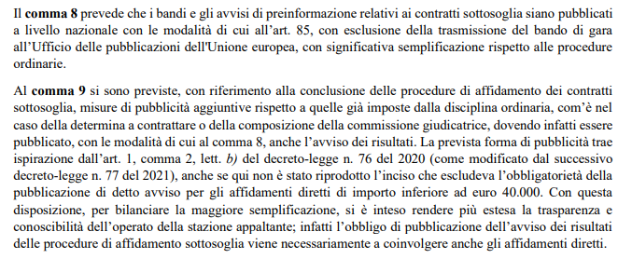
ARTICOLO 50
Affidamenti S-S – pubblicazioni
Banca Dati nazionale e sito istit. S.A. (senza oneri)
Punti focali:
1) agli affidamenti s-s si applicano i PRINCIPI GENERALI (v. prec. corso del 1° marzo);
2) i contratti caratterizzati da interesse transfrontaliero CERTO sono soggetti a disciplina piena del codice anche se s-s;
3) Restano fermi gli obblighi di utilizzo di strumenti di acquisto e negoziazione per contenimento spesa (in primis comma 450 finanziaria 2007);
4) ai contratti s-s si applicano norme del codice SE NON DEROGATE DALLA PARTE I del LIBRO II (artt. 48-55)

Slide 27
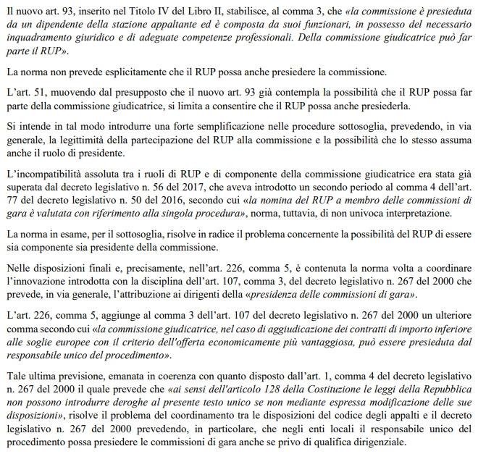
ARTICOLO 51
Affidamenti S-S – La Commissione giudicatrice
Punti focali:
1) agli affidamenti s-s si applicano i PRINCIPI GENERALI (v. prec. corso del 1° marzo);
2) i contratti caratterizzati da interesse transfrontaliero CERTO sono soggetti a disciplina piena del codice anche se s-s;
3) Restano fermi gli obblighi di utilizzo di strumenti di acquisto e negoziazione per contenimento spesa (in primis comma 450 finanziaria 2007);
4) ai contratti s-s si applicano norme del codice SE NON DEROGATE DALLA PARTE I del LIBRO II (artt. 48-55)

Slide 28
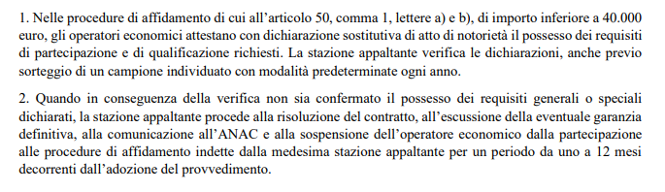
ARTICOLO 52
Affidamenti S-S – Il controllo sul possesso dei requisiti
PUNTI FOCALI:
Vengono meno L.G. ANAC su controlli sottosoglia
Eccezioni valgono solo per contratti di importo inferiore a 40.000 affidati con affidamento diretto
È necessario un atto regolamentare che predetermini le modalità di selezione degli o.e. da verificare e disciplini il sorteggio
Il riferimento alle autodichiarazioni significa che non sono necessarie per altre gare?
È introdotto un potere sanzionatorio della singola P.A., che come tale necessiterà di un regolamento (anche perché in parte sovrapposto ai poteri Anac attivabili dopo segnalazione)
La escussione della garanzia e la risoluzione hanno un significato relativo, per i microaffidamenti, perché il controllo potrebbe avvenire dopo la conclusione del contratto e perché la garanzia potrebbe non esserci
Punti focali:
1) agli affidamenti s-s si applicano i PRINCIPI GENERALI (v. prec. corso del 1° marzo);
2) i contratti caratterizzati da interesse transfrontaliero CERTO sono soggetti a disciplina piena del codice anche se s-s;
3) Restano fermi gli obblighi di utilizzo di strumenti di acquisto e negoziazione per contenimento spesa (in primis comma 450 finanziaria 2007);
4) ai contratti s-s si applicano norme del codice SE NON DEROGATE DALLA PARTE I del LIBRO II (artt. 48-55)

Slide 29
ARTICOLO 52
Affidamenti S-S – Il controllo sul possesso dei requisiti
PARERE MIT 2134 del 13 dicembre 2023
L’articolo 52, pur nascendo dall’esigenza di ovviare alle difficoltà correlate ad una verifica sistematica del possesso dei requisiti di partecipazione nelle ipotesi di microaffidamenti, come evidenziato nella Relazione di accompagnamento al nuovo Codice dei Contratti pubblici, non può esonerare le SA dall’effettuazione autonoma di controlli a campione sugli operatori economici partecipanti alle procedure sotto soglia, ivi inclusi gli affidamenti diretti, espletati sul MEPA, ciò in quanto, per espressa disposizione del comma 1 dello stesso articolo, le modalità per l’espletamento del sorteggio a campione, devono essere predeterminate dalle SA ogni anno e ciò perché nel corso del tempo potrebbero essersi verificate nuove situazioni in grado di incidere sui requisiti di partecipazione e qualificazione richiesti.
Punti focali:
1) agli affidamenti s-s si applicano i PRINCIPI GENERALI (v. prec. corso del 1° marzo);
2) i contratti caratterizzati da interesse transfrontaliero CERTO sono soggetti a disciplina piena del codice anche se s-s;
3) Restano fermi gli obblighi di utilizzo di strumenti di acquisto e negoziazione per contenimento spesa (in primis comma 450 finanziaria 2007);
4) ai contratti s-s si applicano norme del codice SE NON DEROGATE DALLA PARTE I del LIBRO II (artt. 48-55)

Slide 30
ARTICOLO 52
Affidamenti S-S – Il controllo sul possesso dei requisiti
UN ESEMPIO PRATICO
REGOLAMENTO DEI CONTROLLI A CAMPIONE
ART. 1 - OGGETTO DEI CONTROLLI
L’Ente procede alla aggiudicazione del contratto previa trasmissione, da parte dell’operatore economico aggiudicatario, di un’apposita dichiarazione sostitutiva di atto di notorietà rilasciata ai sensi e per gli effetti del D.P.R. 28 dicembre 2000, n. 445, anche secondo il modello del documento di gara unico europeo (DGUE), dalla quale risulti il possesso;
  dei requisiti di ordine generale di cui agli artt. 94 (cause di esclusione automatica), 95 (cause di esclusione non automatica) e 98 (illecito professionale grave) del D.lgs. 36/2023,
  degli altri requisiti eventualmente previsti separate fonti normative,
  dei requisiti di ordine speciale - ove previsti - di cui all’art. 100 del D.lgs. n° 36/2023,
  di documentate esperienze pregresse idonee ai sensi dell’art. 50, comma 1, lett. a) e b) del Codice.
L’Ente può effettuare controlli a campione, secondo le modalità previste nel presente regolamento, sulle dichiarazioni sostitutive rese dagli operatori economici nelle procedure di affidamento diretto di cui all’art. 50, comma 1, lettere a) e b) di importo inferiore ai 40.000,00 euro in base al precedente comma.
Resta salva la possibilità per l’Ente di effettuare i controlli secondo le ordinarie modalità di legge, anche laddove richiesto da particolari condizionalità connesse con la effettuazione degli affidamenti nell’ambito di progetti europei o finanziati con fondi europei o statali.
Resta ferma la possibilità di effettuare i controlli in modalità integrale tutte le volte che sorgano ragionevoli dubbi sulla veridicità di quanto dichiarato, ovvero nei casi in cui emergano elementi di incoerenza o contraddittorietà palese delle informazioni rese, di inattendibilità evidente delle stesse, di incompletezza, nonché di errori e omissioni nella compilazione, tali da fare supporre la volontà di dichiarare solo dati parziali e di dichiarazioni comunque rese in modo tale da non consentire alla un’adeguata e completa valutazione.
Punti focali:
1) agli affidamenti s-s si applicano i PRINCIPI GENERALI (v. prec. corso del 1° marzo);
2) i contratti caratterizzati da interesse transfrontaliero CERTO sono soggetti a disciplina piena del codice anche se s-s;
3) Restano fermi gli obblighi di utilizzo di strumenti di acquisto e negoziazione per contenimento spesa (in primis comma 450 finanziaria 2007);
4) ai contratti s-s si applicano norme del codice SE NON DEROGATE DALLA PARTE I del LIBRO II (artt. 48-55)

Slide 31
ARTICOLO 52
Affidamenti S-S – Il controllo sul possesso dei requisiti
UN ESEMPIO PRATICO
REGOLAMENTO DEI CONTROLLI A CAMPIONE
ART. 2 - CRITERI E MODALITÀ PER L’EFFETTUAZIONE DEI CONTROLLI A CAMPIONE
I controlli su tutti i requisiti dichiarati ai sensi degli artt. 94 e ss. del Codice sono effettuati a campione su un numero predeterminato di dichiarazioni sostitutive di atto di notorietà, in rapporto percentuale sul numero complessivo degli affidamenti disposti in ciascun quadrimestre dell’anno, secondo modalità e parametri imparziali e oggettivi. Sulla base delle fasce di valore dell’affidamento (al netto dell’IVA) che seguono, la percentuale minima del campione da sottoporre a verifica, da selezionarsi mediante sistema randomizzato a sorteggio, è individuata come segue:
per gli appalti di forniture, servizi e lavori di valore fino all’importo di euro 5.000,00: campione minimo da verificare pari al 10% delle dichiarazioni sostitutive di atto di notorietà presentate nell’ambito degli affidamenti diretti operati dall’Ente, con arrotondamento all’unità superiore;
per gli appalti di forniture, servizi e lavori di importo superiore a 5.000,00 euro ed inferiore ad euro 40.000,00: campione minimo da verificare pari al 25% delle dichiarazioni sostitutive di atto di notorietà presentate nell’ambito degli affidamenti diretti operati dall’Ente, con arrotondamento all’unità superiore.
I controlli a campione devono avvenire tre volte l’anno, con la seguente tempistica:
entro il 31.05 per le dichiarazioni presentate nel primo quadrimestre (dal 01.01 al 30.04);
entro il 30.09 per le dichiarazioni presentate nel secondo quadrimestre (dal 01.05 al 31.08);
entro il 31.01 dell’anno successivo per le dichiarazioni presentate nel terzo quadrimestre dell’anno solare precedente (dal 01.09 al 31.12).
Valore dell’affidamento al netto dell’IVA (V) | Percentuale
V ≤ 5.000,00 euro | 10%
5.000,01 ≤ V < 40.000,00 euro | 25%
Punti focali:
1) agli affidamenti s-s si applicano i PRINCIPI GENERALI (v. prec. corso del 1° marzo);
2) i contratti caratterizzati da interesse transfrontaliero CERTO sono soggetti a disciplina piena del codice anche se s-s;
3) Restano fermi gli obblighi di utilizzo di strumenti di acquisto e negoziazione per contenimento spesa (in primis comma 450 finanziaria 2007);
4) ai contratti s-s si applicano norme del codice SE NON DEROGATE DALLA PARTE I del LIBRO II (artt. 48-55)

Slide 32
ARTICOLO 52
Affidamenti S-S – Il controllo sul possesso dei requisiti
UN ESEMPIO PRATICO
REGOLAMENTO CONTROLLI A CAMPIONE
L’Ente predispone un elenco numerato degli affidamenti diretti complessivi effettuati nel quadrimestre considerato, disposto in ordine cronologico in base alla data di protocollazione delle relative decisioni di contrarre (rese anche in forma semplificate nella modalità del buono d’ordine).
Dall’elenco così predisposto devono essere eliminati tutti gli affidamenti che sono stati sottoposti alla verifica ordinaria dei requisiti ai sensi del comma 3 dell’art. 1.
Per il quadrimestre considerato, gli affidamenti rimanenti devono essere suddivisi nelle due fasce di valore indicate al comma 1, ottenendosi così il numero complessivo degli affidamenti di ogni sottoinsieme e quindi la base di calcolo del campione da controllare applicando le percentuali di cui sopra.
Per ciascuno dei sottoinsiemi ottenuti, l’individuazione del campione di affidamenti da sottoporre a controllo avverrà con sorteggio casuale effettuato dalla Responsabile per la prevenzione della corruzione e della trasparenza (RPCT) dell’Ente mediante utilizzo di un generatore di numeri casuali, quale ad esempio “Random Integer Generator” (https://www.random.org/integers/) oppure “Generate a Random Integer - Online Tools” (https://onlinetools.com/random/generaterandom-integer).
Il complesso delle operazioni di controllo, compreso il sorteggio dei campioni, nonché il risultato delle verifiche effettuate sono documentati con apposito verbale, in cui viene dato atto dell’utilizzo di uno specifico generatore di numeri casuali.
Indipendentemente dall’importo dell’affido, prima di procedere all’aggiudicazione, dovrà sempre procedersi:
  alla verifica del documento unico di regolarità contributiva (DURC);
  alla verifica del casellario ANAC.
ART. 3 - ESITO DEI CONTROLLI
Laddove dai controlli effettuati si riscontrasse l’assenza dei requisiti autodichiarati, si procederà alla risoluzione del contratto, ove ancora in corso, alla comunicazione all’ANAC, alla segnalazione della eventuale falsa dichiarazione alla Procura della Repubblica, ove occorrente, ed alla sospensione dell’operatore economico dalla partecipazione alle procedure di affidamento indette dall’Ente, ai sensi dell’art. 4.
Nel caso di contratti ancora in corso si procederà, altresì, all’escussione dell’eventuale garanzia definitiva.
Punti focali:
1) agli affidamenti s-s si applicano i PRINCIPI GENERALI (v. prec. corso del 1° marzo);
2) i contratti caratterizzati da interesse transfrontaliero CERTO sono soggetti a disciplina piena del codice anche se s-s;
3) Restano fermi gli obblighi di utilizzo di strumenti di acquisto e negoziazione per contenimento spesa (in primis comma 450 finanziaria 2007);
4) ai contratti s-s si applicano norme del codice SE NON DEROGATE DALLA PARTE I del LIBRO II (artt. 48-55)

Slide 33
ARTICOLO 52
Affidamenti S-S – Il controllo sul possesso dei requisiti
UN ESEMPIO PRATICO
REGOLAMENTO DEI CONTROLLI A CAMPIONE
ART. 4 – SOSPENSIONE DALLA PARTECIPAZIONE ALLE PROCEDURE DI AFFIDAMENTO INDETTE DALL’ENTE
La sospensione dalla partecipazione alle procedure di affidamento indette dall’Ente è disposta dal Responsabile per la prevenzione della corruzione e della trasparenza (RPCT) all’esito di apposito procedimento amministrativo, da avviarsi con contestazione dell’addebito da inoltrarsi a mezzo pec nei trenta giorni successivi al completamento dei controlli.
Con la contestazione dell’addebito, il RPCT assegna all’operatore economico un termine minimo di giorni 10 per eventuali controdeduzioni. Acquisite e valutate negativamente le controdeduzioni, il RPCT adotta provvedimento di sospensione per un periodo compreso tra 1 e 12 mesi, decorrenti dalla data di comunicazione del provvedimento di sospensione.
L’entità della sanzione è decisa sulla base dei seguenti parametri, di cui dovrà essere dato atto nel provvedimento finale:
  rilevanza e gravità dell’infrazione, con particolare riferimento all’elemento psicologico in caso di falso;
  attività svolta dall’operatore economico per l’eliminazione o l’attenuazione delle conseguenze della violazione;
  valore dell’appalto (importo a base di gara) o del contratto pubblico a cui le violazioni si riferiscono;
  eventuale reiterazione di comportamenti analoghi a quelli contestati;
  effetto pregiudizievole in danno della Stazione appaltante e della concorrenza, quale ad esempio l’intervenuta esecuzione della commessa in difetto dei requisiti prescritti ovvero l’inesatta esecuzione della medesima.
Qualora il RPCT ritenga di accogliere le controdeduzioni dell’operatore economico dispone l’archiviazione dell’addebito e ne informa, ove occorrendo, l’ANAC, per le valutazioni occorrenti nei procedimenti di sua competenza.
Il provvedimento che conclude il procedimento di cui al presente articolo è comunicato a mezzo pec all’operatore economico. Dalla data della sua ricezione decorre il periodo di sospensione.
Punti focali:
1) agli affidamenti s-s si applicano i PRINCIPI GENERALI (v. prec. corso del 1° marzo);
2) i contratti caratterizzati da interesse transfrontaliero CERTO sono soggetti a disciplina piena del codice anche se s-s;
3) Restano fermi gli obblighi di utilizzo di strumenti di acquisto e negoziazione per contenimento spesa (in primis comma 450 finanziaria 2007);
4) ai contratti s-s si applicano norme del codice SE NON DEROGATE DALLA PARTE I del LIBRO II (artt. 48-55)

Slide 34
ARTICOLO 52
Affidamenti S-S – Il controllo sul possesso dei requisiti
UN ESEMPIO PRATICO
REGOLAMENTO DEI CONTROLLI A CAMPIONE
ART. 5 – AGGIORNAMENTO ANNUALE
Entro il 31 dicembre di ogni anno, la Giunta può deliberare modifiche alle modalità di individuazione del campione o nuove modalità per procedere ai controlli. In difetto, si intendono confermate le previsioni del presente regolamento.
ART. 6 - ENTRATA IN VIGORE ED EFFICACIA
Il presente regolamento si applica alle procedure di affidamento di cui all’art. 50, comma 1, lettere a) e b) di importo inferiore ai 40.000,00 euro affidate a far data dal giorno della predetta pubblicazione dal primo giorno del quadrimestre successivo alla sua pubblicazione (1° gennaio, 1° maggio o 1° settembre).
In caso di modifiche normative all’art. 52, comma 1 e comma 2 del Codice incompatibili con le previsioni del presente regolamento, si applicheranno le nuove disposizioni di legge.
Punti focali:
1) agli affidamenti s-s si applicano i PRINCIPI GENERALI (v. prec. corso del 1° marzo);
2) i contratti caratterizzati da interesse transfrontaliero CERTO sono soggetti a disciplina piena del codice anche se s-s;
3) Restano fermi gli obblighi di utilizzo di strumenti di acquisto e negoziazione per contenimento spesa (in primis comma 450 finanziaria 2007);
4) ai contratti s-s si applicano norme del codice SE NON DEROGATE DALLA PARTE I del LIBRO II (artt. 48-55)

Slide 35
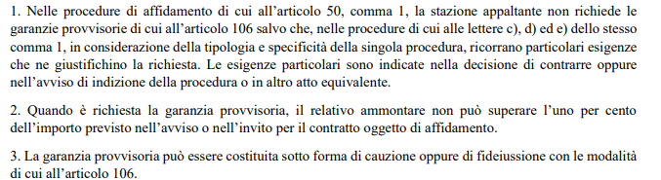
ARTICOLO 53
Affidamenti S-S – Garanzia provvisoria
PUNTI FOCALI:
Non c’è garanzia per tutti gli affidamenti diretti;
La garanzia per le negoziate s-s è possibile ma solo previa motivazione, con indicazione delle esigenze che la giustificano sin dalla determina a contrarre.
Se prevista, la garanzia non può superare l’1% di importo di gara
Da costituirsi con modalità art. 106
Punti focali:
1) agli affidamenti s-s si applicano i PRINCIPI GENERALI (v. prec. corso del 1° marzo);
2) i contratti caratterizzati da interesse transfrontaliero CERTO sono soggetti a disciplina piena del codice anche se s-s;
3) Restano fermi gli obblighi di utilizzo di strumenti di acquisto e negoziazione per contenimento spesa (in primis comma 450 finanziaria 2007);
4) ai contratti s-s si applicano norme del codice SE NON DEROGATE DALLA PARTE I del LIBRO II (artt. 48-55)

Slide 36

ARTICOLO 53
Affidamenti S-S – Garanzia definitiva
PUNTI FOCALI:
La garanzia definitiva DEVE essere richiesta per tutti gli affidamenti, sia diretti sia con negoziata;
Con adeguata motivazione, la S.A. può decidere di non richiederla
Può non essere richiesta, senza onere di motivazione, per i contratti a valere su un accordo quadro
Se prevista, la garanzia è determinata in modo fisso nel 5% di importo contrattuale (senza altri meccanismi)
Non sono indicate modalità di costituzione. Valgono quindi quelle generali, anche per riduzioni
Punti focali:
1) agli affidamenti s-s si applicano i PRINCIPI GENERALI (v. prec. corso del 1° marzo);
2) i contratti caratterizzati da interesse transfrontaliero CERTO sono soggetti a disciplina piena del codice anche se s-s;
3) Restano fermi gli obblighi di utilizzo di strumenti di acquisto e negoziazione per contenimento spesa (in primis comma 450 finanziaria 2007);
4) ai contratti s-s si applicano norme del codice SE NON DEROGATE DALLA PARTE I del LIBRO II (artt. 48-55)

Slide 37
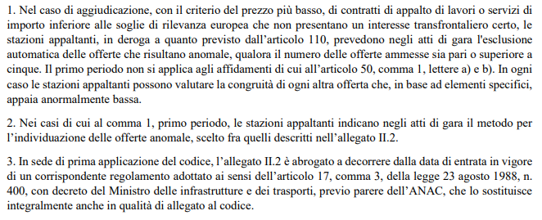
ARTICOLO 54
Affidamenti S-S – Esclusione automatica delle offerte anomale
PUNTI FOCALI:
Si applica solo a procedure negoziate affidate con prezzo più basso (no OEPV; no affidamenti diretti; conforme parere 2320 MIT);
Non si applica alle forniture;
Obbligatoria indicazione in sede di gara (non c’è eterointegrazione);
Il riferimento a appalti transfrontalieri è ultroneo, perché non sono regolati dalla Parte in esame;
Deve essere selezionata la modalità di individuazione delle offerte anomale tra i metodi dell’all. II.2 (Sempre possibile la valutazione di congruità c.d. facoltativa);
Punti focali:
1) agli affidamenti s-s si applicano i PRINCIPI GENERALI (v. prec. corso del 1° marzo);
2) i contratti caratterizzati da interesse transfrontaliero CERTO sono soggetti a disciplina piena del codice anche se s-s;
3) Restano fermi gli obblighi di utilizzo di strumenti di acquisto e negoziazione per contenimento spesa (in primis comma 450 finanziaria 2007);
4) ai contratti s-s si applicano norme del codice SE NON DEROGATE DALLA PARTE I del LIBRO II (artt. 48-55)

Slide 38
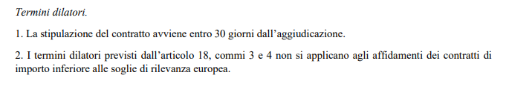
ARTICOLO 55
Affidamenti S-S – Termini dilatori
PUNTI FOCALI:
La stipulazione avviene entro 30 gg da aggiudicazione «specificando altresì che tale termine decorre dall’aggiudicazione (a prescindere dal controllo dei requisiti)» (così il CdS… la questione merita approfondimento, perché si presuppone che o si deroga ai controlli o si svolgano controlli prima dell’aggiudicazione)
I termini dilatori dell’art. 18, c. 3 e 4 sono rispettivamente stand still (35 gg) e divieto di stipula in caso di pendenza di domanda cautelare al TAR
Punti focali:
1) agli affidamenti s-s si applicano i PRINCIPI GENERALI (v. prec. corso del 1° marzo);
2) i contratti caratterizzati da interesse transfrontaliero CERTO sono soggetti a disciplina piena del codice anche se s-s;
3) Restano fermi gli obblighi di utilizzo di strumenti di acquisto e negoziazione per contenimento spesa (in primis comma 450 finanziaria 2007);
4) ai contratti s-s si applicano norme del codice SE NON DEROGATE DALLA PARTE I del LIBRO II (artt. 48-55)

Slide 39
ARTICOLO 55
Avviso di avvio e conclusione
Quesito n. 2148
Nel nuovo Codice, l'avviso di avvio di procedura negoziata, introdotto dalle norme derogatorie emergenziali e disciplinato nelle modalità operative dalla nota n. 523 del 13/01/2021 del MIT, dev'essere ancora pubblicato sul profilo del committente? Analogamente, l'avviso di sua conclusione, nel quale dev'essere indicata anche la ragione sociale degli operatori economici invitati, dev'essere ancora effettuato? Infine, per quanto concerne quest'ultimo avviso, il limite di € 40.000 + IVA al di sotto del quale, la Stazione Appaltante, non era obbligata ad effettuare la pubblicazione di conclusione della procedura adottata (sia relativamente alle negoziate ma anche per quanto concerne gli affidamenti diretti), è ancora vigente?
Relativamente alla domanda n. 1 si chiarisce che nel nuovo codice appalti per le procedure negoziate non si riscontra una norma analoga alla disposizione di cui all’art. 1, comma 2, lett. b) del d.l. 76/2020, convertito in l.n. 120/2020 (come modificato dal d.l. 77/2021 conv. in l. n. 108/2021). Pertanto, relativamente alla domanda n. 1 la risposta è negativa. Tuttavia occorre garantire la pubblicità del provvedimento amministrativo di affidamento, predisposto ai sensi dell’art. 17 comma 2 del codice, le cui modalità di pubblicazione, in ottemperanza al d.lgs n. 33/2013, sono individuate dalla S.A. con proprio specifico atto. Sul tema si rimanda agli artt. 20 e 28 del D. Lgs n. 36/2023 nonché alle delibere Anac n. 261 del 20 giugno 2023 (Provvedimento Art 23 – BDNCP) e n. 263 del 20 giugno 2023 (Adozione del provvedimento di cui all’articolo 27 del decreto legislativo 31 marzo 2023, n. 36 d’intesa con il Ministero delle infrastrutture e dei trasporti recante «Modalità di attuazione della pubblicità legale degli atti tramite la Banca dati nazionale dei contratti pubblici»), entrate in vigore il 1° luglio 2023 con efficacia a decorrere dal 1° gennaio 2024. Relativamente alla domanda n.2, la risposta è affermativa. Riguardo all’avviso sui risultati delle procedure di affidamento di cui all’art. 50 d.lgs. 36/2023 dispone il comma 9 dello stesso articolo, secondo cui nei casi di cui alle lettere c), d) ed e) del comma 1 “tale avviso contiene anche l’indicazione dei soggetti invitati”. Relativamente alla domanda n. 3, la risposta è negativa. Si ricorda che nel nuovo codice appalti le soglie sono declinate all’art. 14 mentre all’art. 50 comma 1 lett. b), e in particolare per l’affidamento diretto per forniture e servizi è indicata la soglia degli importi inferiori a 140.000 euro. Per gli adempimenti relativi alla pubblicazione dell’avviso di aggiudicazione si rimanda all’art. 50 comma 9, da cui si ricava che per gli affidamenti diretti di cui alle lettere a) e b) l’avviso non contiene anche l'indicazione dei soggetti invitati.
Punti focali:
1) agli affidamenti s-s si applicano i PRINCIPI GENERALI (v. prec. corso del 1° marzo);
2) i contratti caratterizzati da interesse transfrontaliero CERTO sono soggetti a disciplina piena del codice anche se s-s;
3) Restano fermi gli obblighi di utilizzo di strumenti di acquisto e negoziazione per contenimento spesa (in primis comma 450 finanziaria 2007);
4) ai contratti s-s si applicano norme del codice SE NON DEROGATE DALLA PARTE I del LIBRO II (artt. 48-55)

